Slide 1



济遇
Meet what you will meet
组员：1851055 汪明杰 指导教师：刘岩
1851049 陈中悦
1851231 王立友
1951724 陈垲昕
1954098 香宁雨
Notes:
老师和各位同学们下午好，我们第二组组的主题是济遇，也即Meet what you will meet

Slide 2
01
系统简介
02
系统架构
03
系统分析
04
界面展示

Slide 3

系统简介

Slide 4

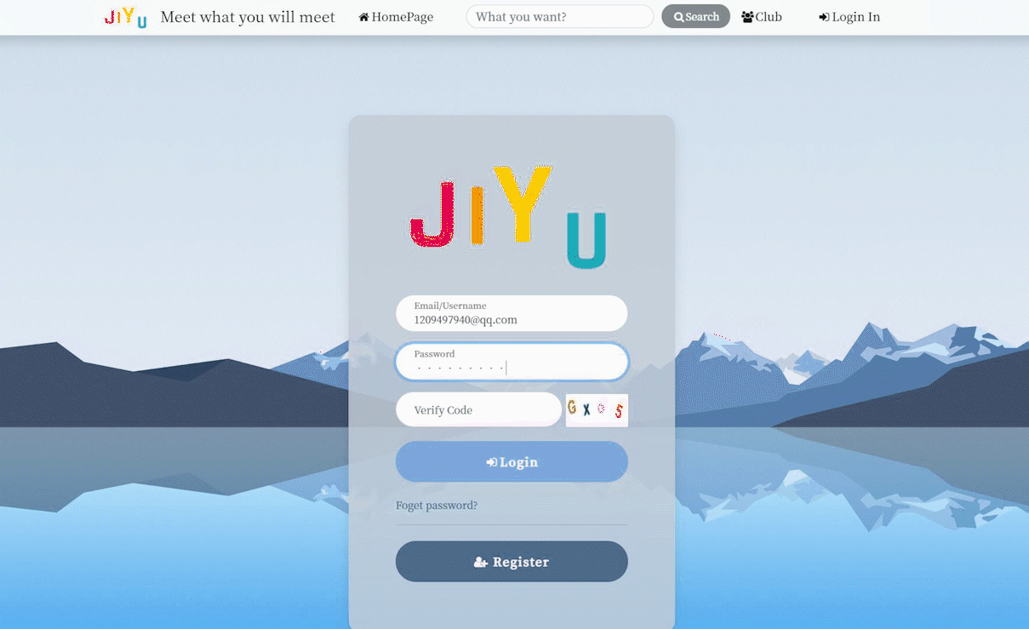
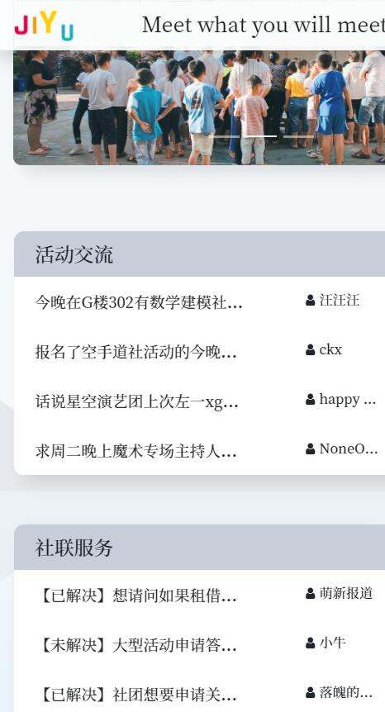

01
系统简介
济遇是什么？
JIYU是一个网页端社团交流系统，目标是简化社团管理过程和提供一个在线社团交流平台。
用户可以通过PC或移动设备访问该系统。

Slide 5
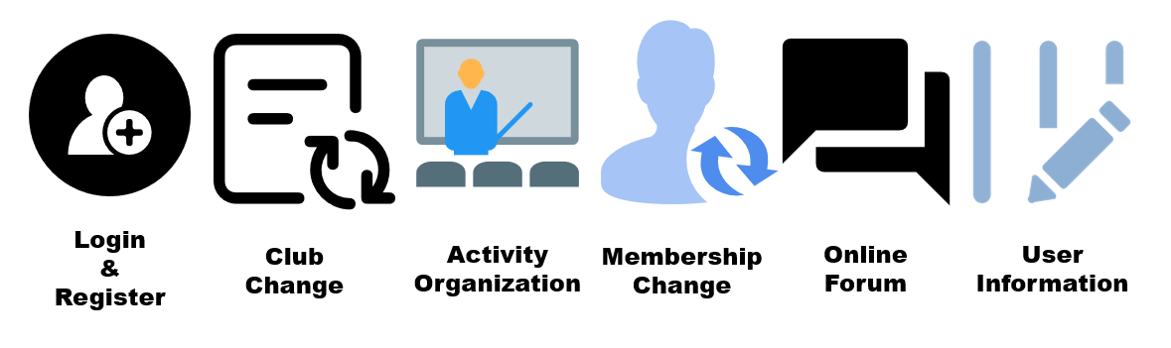
01
系统简介
济遇的目的
目前，大多数社团管理平台都是人工操作的，无法进行人员数据实时更新以及积极开展社团活动。
JIYU旨在建立一个在线学生社团管理系统，以简化社团管理过程并实现社团实时数据更新，从而保证不同类型的用户可以加入社团，参加社团活动，以及更方便地进行社团管理。

Slide 6








01
系统简介
济遇的服务
Club
Leader
Club
Union
Supervisor
Visitor
User
JIYU主要针对五类成员，包括：访客、用户、社团成员和社团负责人和社团联。
提供了以下服务：加入社团、参加活动、信息修改、论坛交流等
Clients
Services
Club
Alteration
Participate
In
Activity
Forum
Discussion
Join a club

Slide 7
01
系统简介
JIYU
Club
TOWS
Online Forum
意为通过使用该系统参加不同的活动，用户可以结交新朋友。
该图以系统分析的思想来分析与研究对象密切相关的优势、劣势、外部机遇和风险并得出结论。
俱乐部由大学里有共同爱好的一群人组成，通常也是大学生活的重要组成部分。
用户围绕同一主题进行讨论的网页版块。
Authority
Column
Publicize Activities
Report
用户在使用此系统时可以执行的操作。
论坛中相同主题的回帖集合。
社团联可以将社团活动发布到主页上，以便更多的用户关注
用户举报论坛中的不恰当发言，供社团联审核管理。
Notes:
以上是本系统中的部分词汇表，包括本系统名称的来源等。

Slide 8
系统架构
Notes:
在介绍完基本信息后，将介绍我们系统是如何架构的。

Slide 9
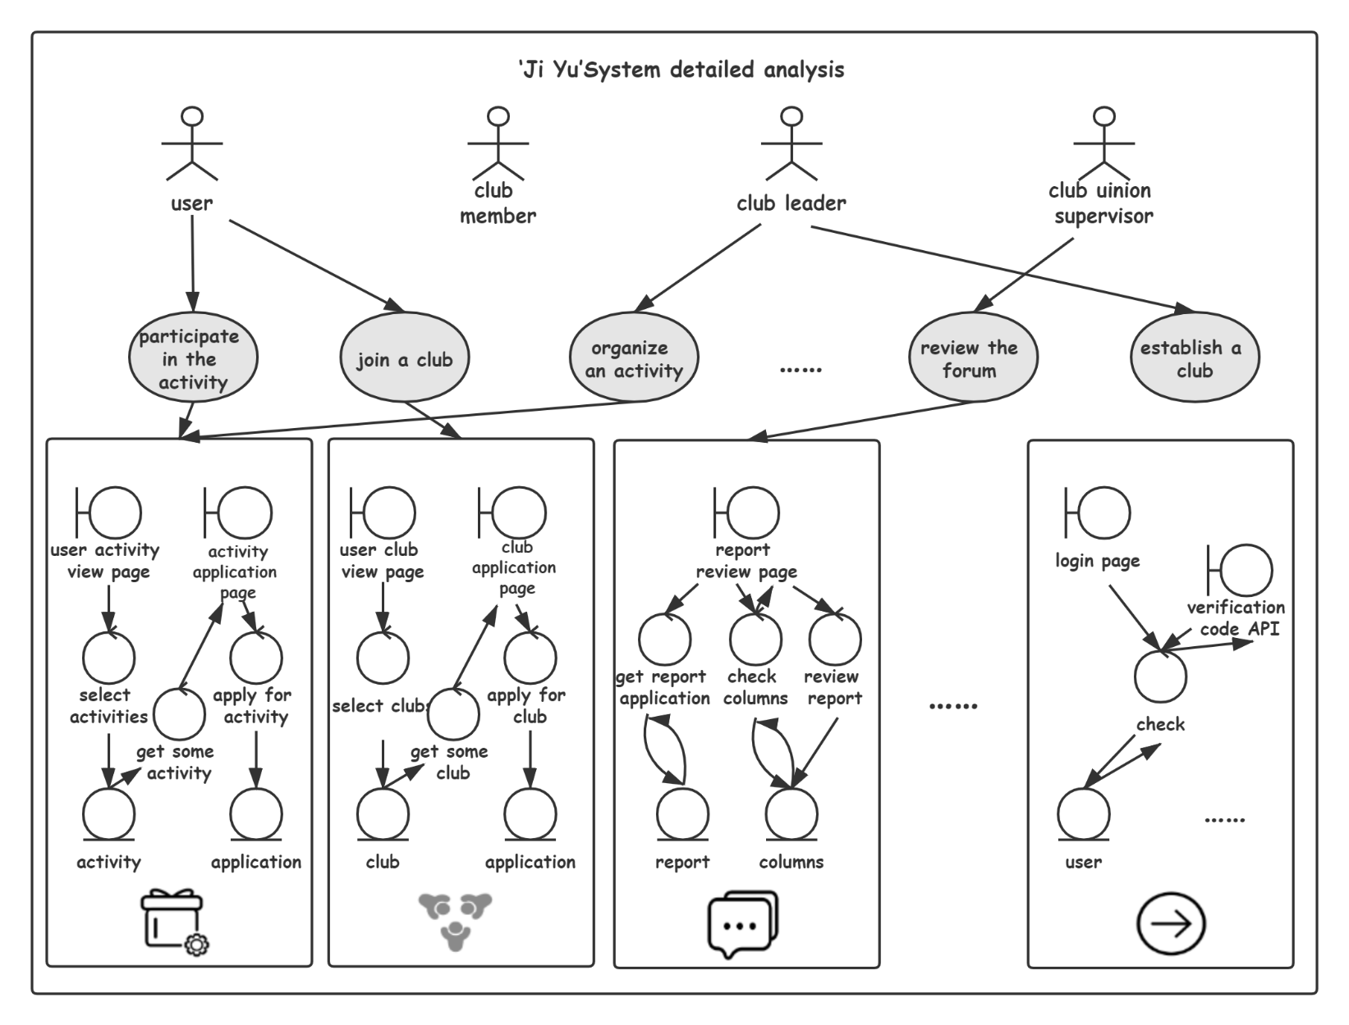
02
系统架构
从需求分析到架构设计
在架构设计初期，我们考虑了系统实现用例的具体行为步骤，根据功能将系统进一步划分为粒度更小的系统，并以鲁棒图的形式完成对用例的转化。
Notes:
在架构设计的初期，我们考虑了系统实现用例的具体行为步骤，根据功能将系统进一步划分为粒度更小的系统，并通过鲁棒图的形式完成对用例的转化。

Slide 10
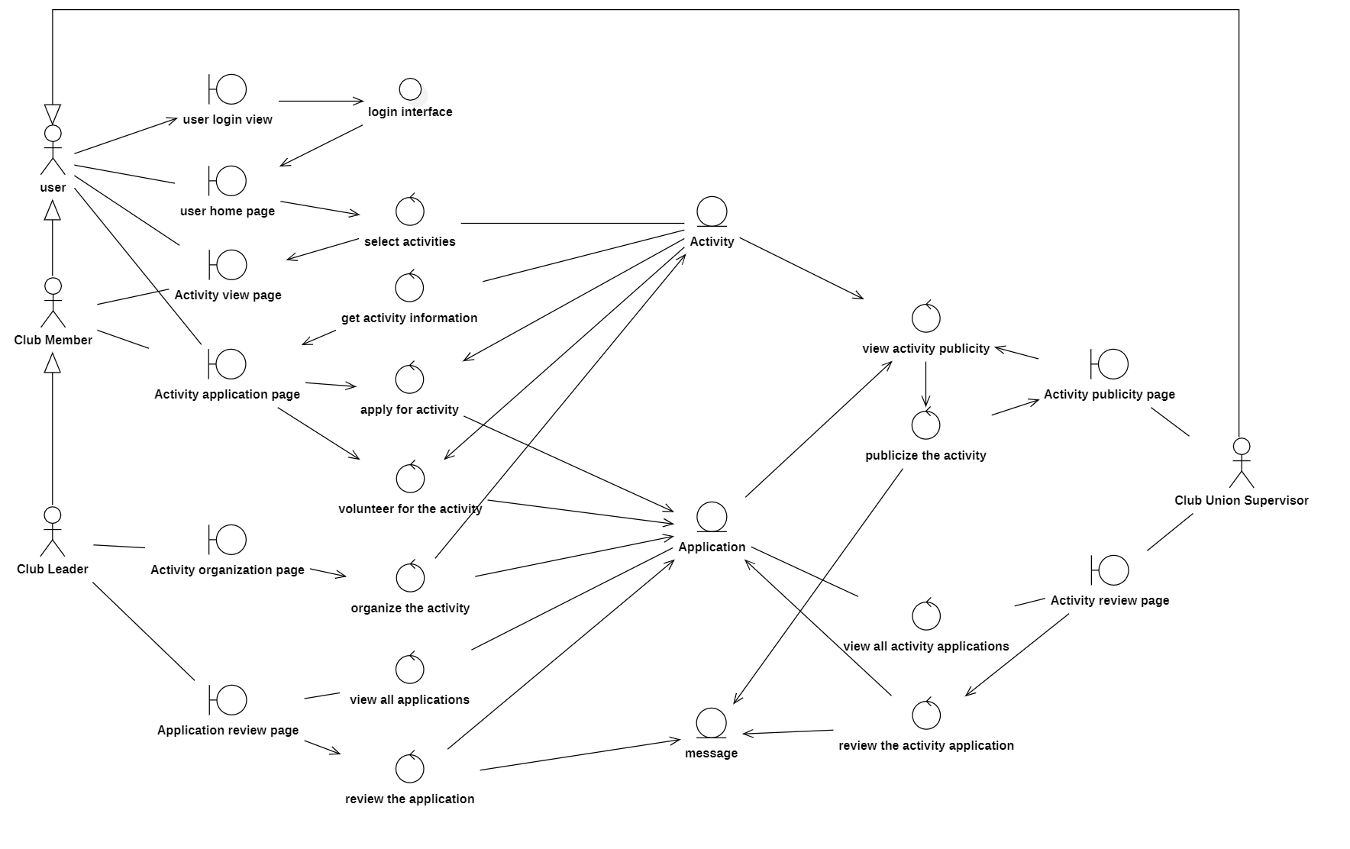
02
系统架构
鲁棒图
通过分析不同对象与子系统用例之间的具体行为流程，以建设鲁棒图的方法分析用例规约是否完善
至此，我们完成了系统初步设计
Notes:
右图为活动管理系统的鲁棒图设计，通过分析不同对象与子系统用例之间的具体行为流程，以建设鲁棒图的方式分析用例规约是否完善，业务需求分析是否合理。

Slide 11






02
系统架构
通过对功能分类，我们将系统分为
Notes:
分为：登陆与注册系统，社团管理系统，活动组织系统，成员变更系统，线上论坛系统与个人信息维护系统

Slide 12
02
系统架构
通过对功能分类，我们将系统分为
Notes:
分为：登陆与注册系统，社团管理系统，活动组织系统，成员变更系统，线上论坛系统与个人信息维护系统

Slide 13

02
系统架构
通过对功能分类，我们将系统分为
Notes:
分为：登陆与注册系统，社团管理系统，活动组织系统，成员变更系统，线上论坛系统与个人信息维护系统

Slide 14
02
系统架构
通过对功能分类，我们将系统分为
Notes:
分为：登陆与注册系统，社团管理系统，活动组织系统，成员变更系统，线上论坛系统与个人信息维护系统

Slide 15
02
系统架构
通过对功能分类，我们将系统分为
Notes:
分为：登陆与注册系统，社团管理系统，活动组织系统，成员变更系统，线上论坛系统与个人信息维护系统

Slide 16
02
系统架构
通过对功能分类，我们将系统分为
Notes:
分为：登陆与注册系统，社团管理系统，活动组织系统，成员变更系统，线上论坛系统与个人信息维护系统

Slide 17
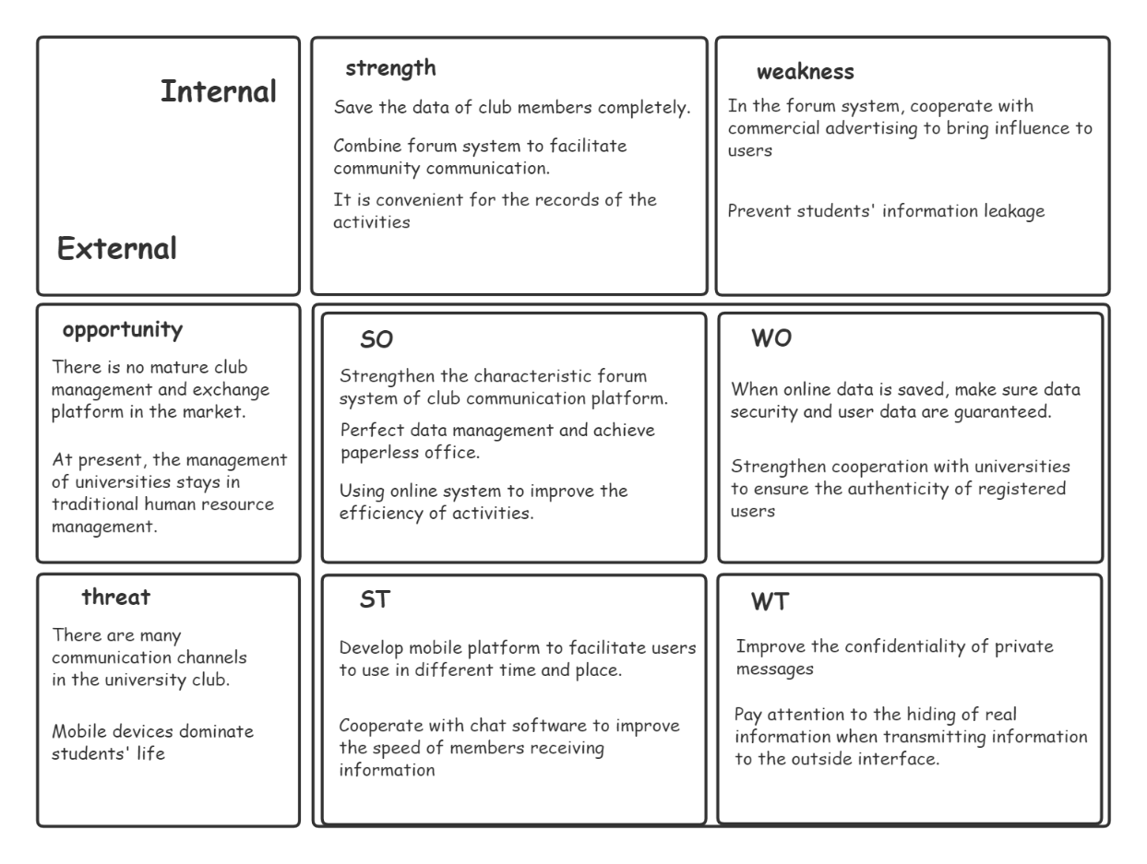

02
系统架构
通过对系统的初步设计与SWOT矩阵总结出系统特点与系统发展方向
保证数据隐私安全与传递高效
内部功能流程的完整
对传统三层架构的改进设计
Notes:
因此通过对系统的初步设计与需求阶段的SWOT矩阵分析总结出系统的特点与发展方向。
其一为保障数据隐私安全与传递高效，其二为保证内部功能流程完整，在此基础上，我们对传统三层架构进行改进，完成对本系统的架构设计

Slide 18
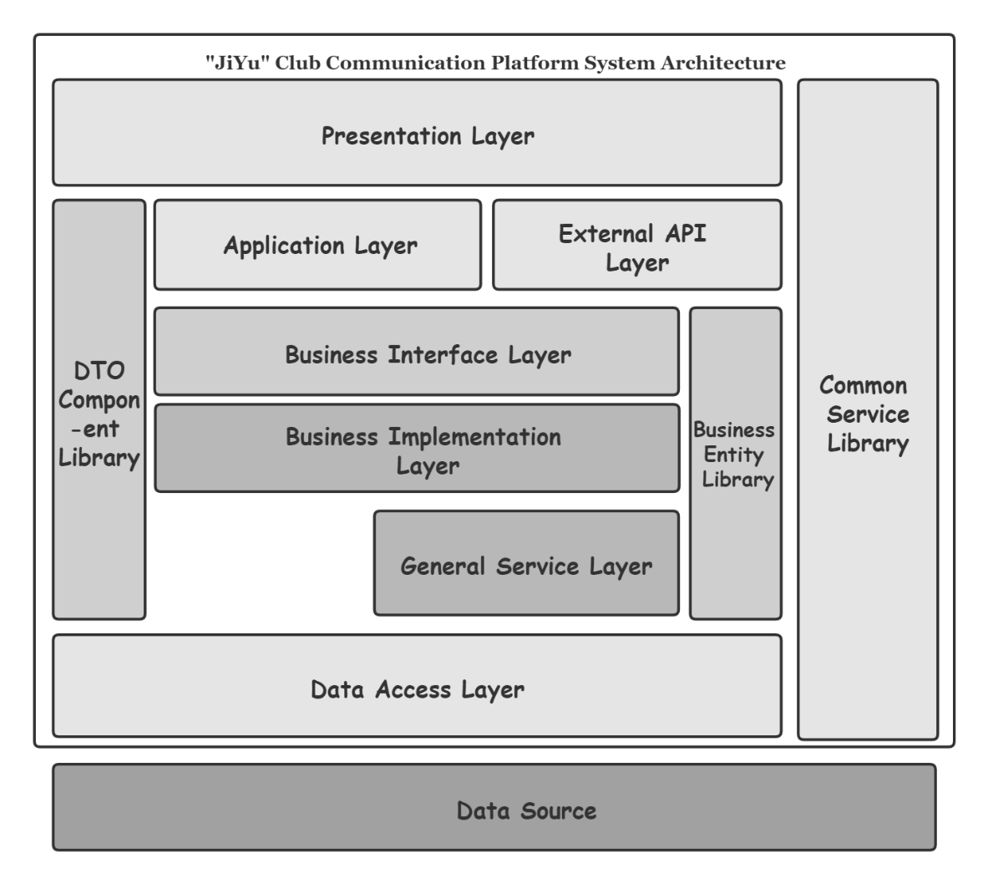
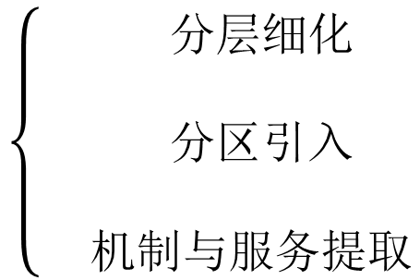
02
系统架构
分层架构细化的改进设计
$$\left\{\begin{aligned} \text{分层细化} \\ \\ 分区引入 \\ \\ 机制与服务提取\end{aligned}\right.$$
Notes:
结合领域模型设计与本系统的功能特点，对传统三层架构进行分层细化，层内部根据功能进行分区，最后对业务逻辑进行机制与服务提取完成改进设计

Slide 19
02
系统架构
展现层包含与用户进行交互的界面信息以及组件
应用层负责数据在展现层与业务逻辑层的调度
外部应用程序接口层是接受某一层或某一子系统的数据对象，调用外部接口进行逻辑处理后返回数据对象供子系统或展现层使用
Notes:
展现层包含与用户进行交互的界面信息以及组件，通过视图对象与应用层进行数据传输，并返回用户相应处理结果。
应用层负责数据在展现层与业务逻辑层之间的调度，可以将接受的视图对象转化为数据传输对象，供业务逻辑层处理应用
外部应用接口层主要负责系统调用外部接口实现某一部分的业务逻辑判断与处理

Slide 20
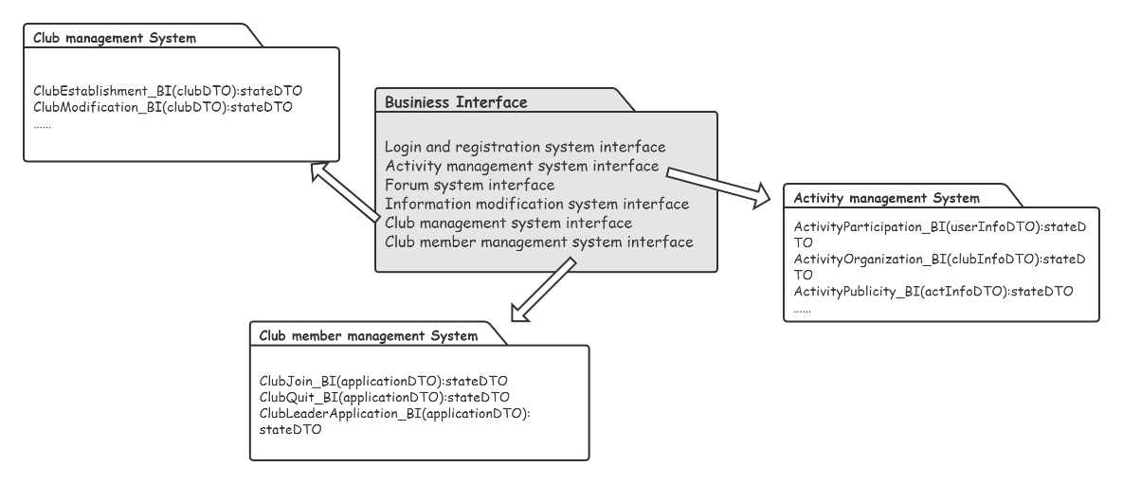
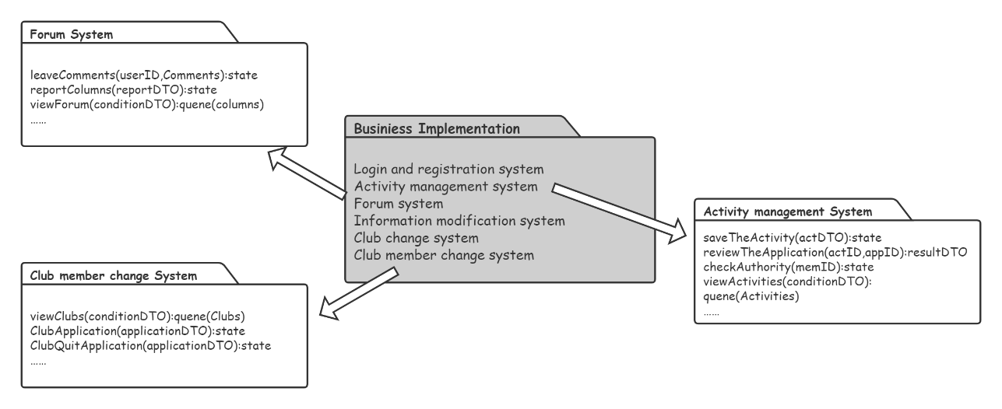
02
系统架构
业务接口层是本系统对外功能的体现
业务实现层是整个分层架构的核心，通过业务实现层进行业务逻辑处理
Notes:
业务接口层是本系统对外功能的体现，应用层通过调用该层的组件直接进行业务处理
以下为根据引入分区后的不同系统接口体现
业务实现层是分层架构的核心，通过业务实现层完成粒度较小且具有明显功能特征的业务逻辑

Slide 21
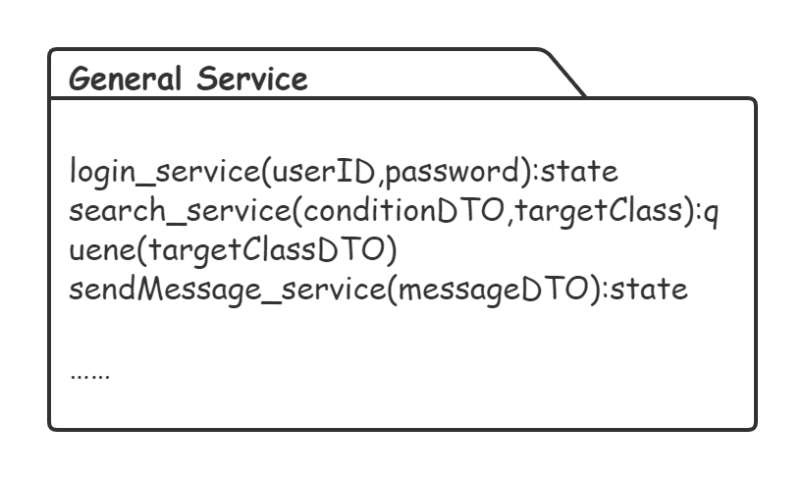
02
系统架构
通用服务层是业务实现层中逻辑处理的机制功能提取，提高业务逻辑处理复用性
DTO(Data Transport Object) 组件库中包含根据业务逻辑需要而定义的不同类，DTO的使用有利于避免无用信息的传递，一定程度上提高了运行效率与保障数据安全
业务实体库中定义了用于业务逻辑处理且与数据源映射的系统数据类，降低与数据访问层的交互次数， 提高数据操作的安全性。
Notes:
通用服务层是业务实现层中逻辑处理的机制提取，用于实现普遍参与系统的业务处理，供上层调用。
DTO组件库中包含根据业务逻辑需要而定义的不同数据类，DTO使用有利于避免无用信息的传递，一定程度上提高了运行效率与保障了数据安全
业务实体库中定义了用于业务逻辑处理且与数据源映射的相关系统数据类，降低了与数据访问层的交互次数，提高数据操作的安全性

Slide 22
02
系统架构
数据访问层主要负责数据库的访问，实现对数据表的增删改查，还可以为业务逻辑层返回相应的数据
公共服务库中包含一些与系统架构各个层面都息息相关的功能服务，供各个层面组件调用。
Notes:
数据访问层主要负责数据库的访问，实现对数据表的增删改查，还可以为业务逻辑层返回需求数据。
公共服务库中包含一些与系统架构各个层面息息相关的功能服务，如记录日志，安全维护与缓存相关服务，供各个层面组件调用。

Slide 23
系统分析
Notes:
在系统架构之后，将介绍我们的系统分析部分，首先是相对比较简单的两个子系统

Slide 24



03
系统分析
登录注册系统
用户在登录注册系统中进行登录和注册操作，从而正式进入到本系统的使用当中。
Notes:
如右图是我们的登录注册系统，用户在登录注册系统中进行登录和注册操作，从而正式进入到本系统的使用当中。

Slide 25
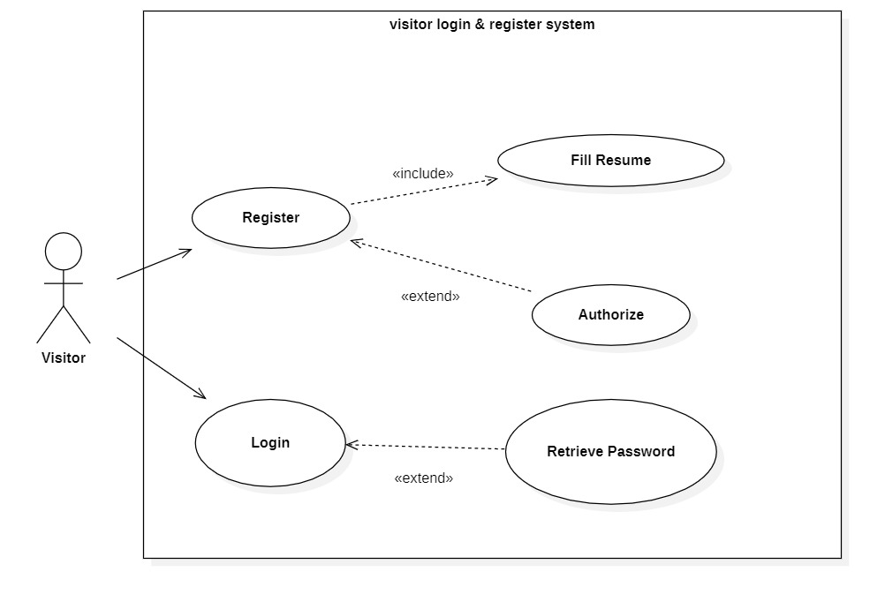
登录注册系统
用例图
左图为本系统的用例图，主要包括登录、注册两个用例
Notes:
左图是本系统的用例图，主要包括访客注册和访客登录两个用例。

Slide 26
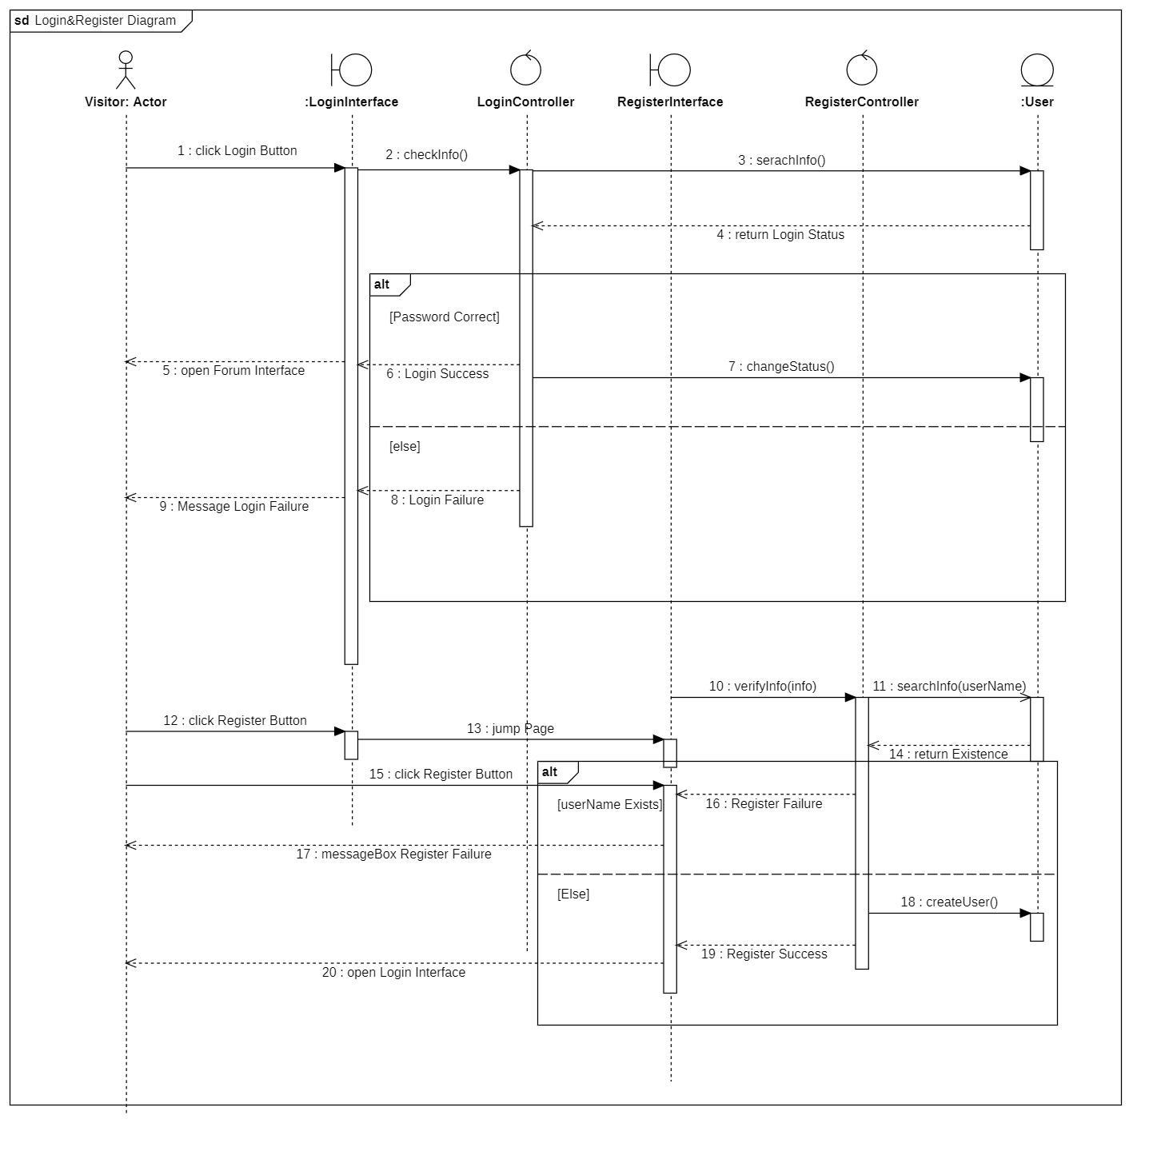
登录注册系统
时序图
左图是登录和注册两个用例的时序图
Notes:
左图是针对登录注册用例的时序图，以登录为例。访客填写完信息、点击登录按钮后，界面会向逻辑层发出验证信息的请求。逻辑层会将信息发送给用户实体。用户实体进行验证后给逻辑层返回验证结果。逻辑层根据验证结果，给界面返回登录结果。如果登录成功，则会打开论坛界面。反之，则提醒登录失败

Slide 27

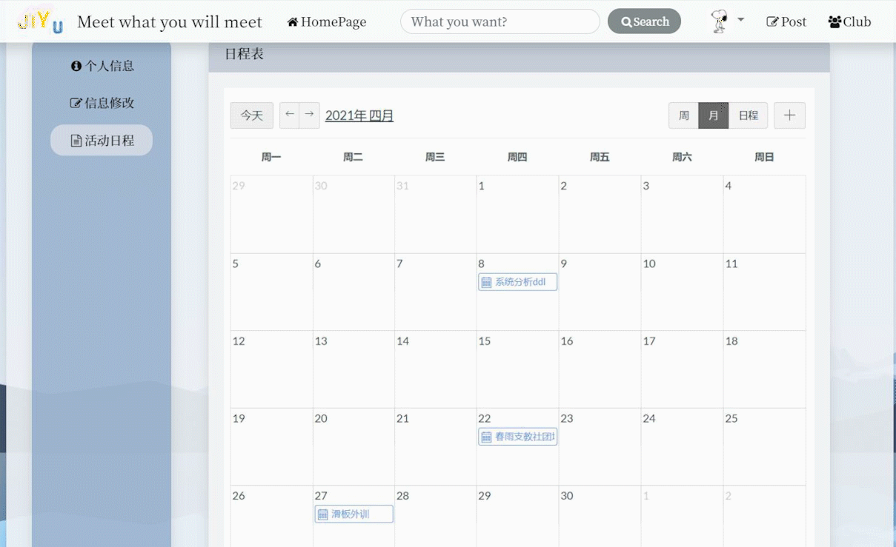
03
系统分析
用户信息系统
用户通过该系统可以查看和修改个人信息。

Slide 28
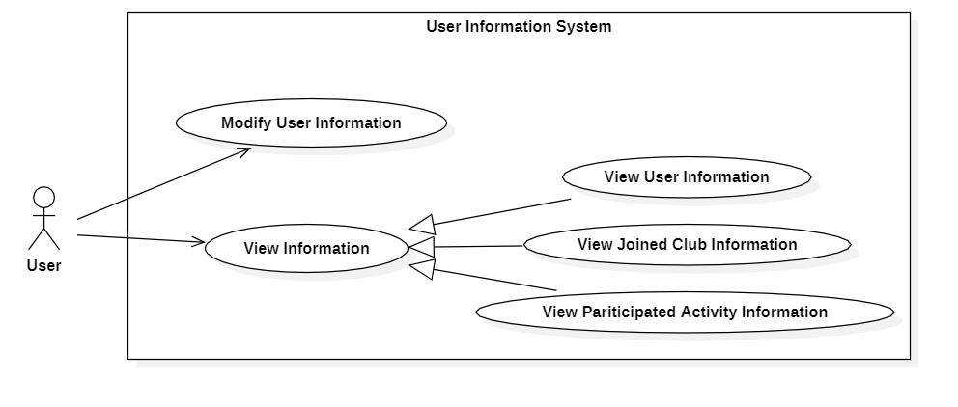
用户信息系统
用例图
左图为本系统的用例图，主要包括用户查看和修改个人信息。

Slide 29
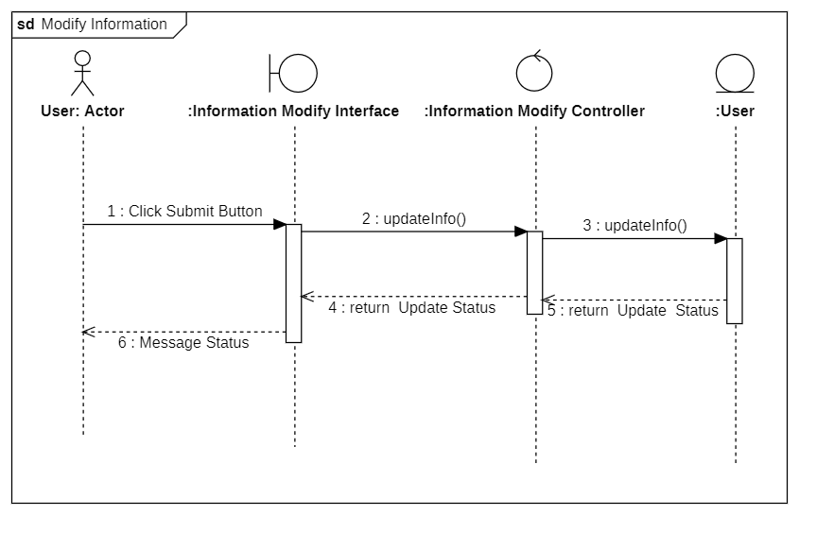
用户信息系统
时序图
左图是用户修改个人信息的时序图。
Notes:
用户通过应用层提供的网页接口申请修改信息，再由控制类对底层数据库进行修改，最终页面向用户反馈修改状态。

Slide 30
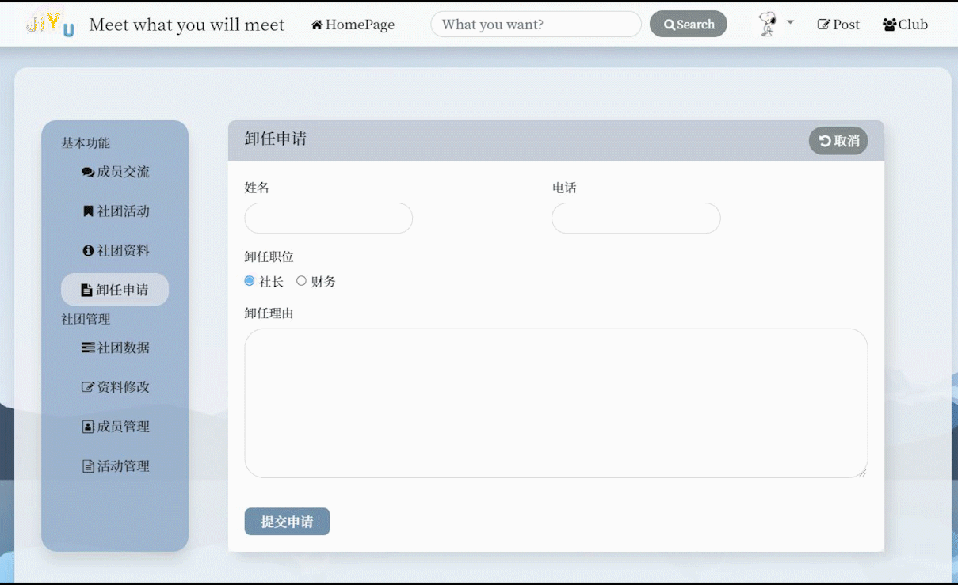

03
系统分析
社团人事变更系统
社团成员和负责人可以通过本系统进行任职和卸任申请。
普通用户也可以通过该系统申请加入社团。

Slide 31
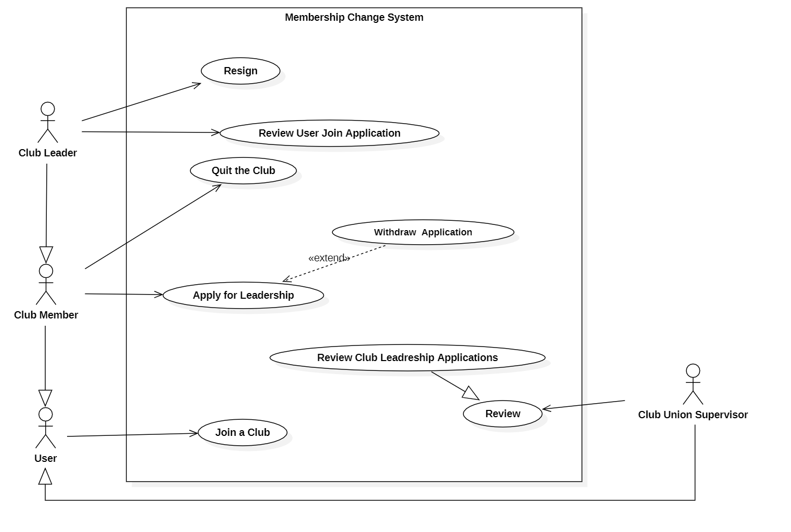
社团人事变更系统
用例图
左图为本系统的用例图，主要包括社团成员申请任职和社团负责人申请卸任，以及社团联进行审核。
Notes:
左图为本系统的用例图，主要包括社团成员申请任职和社团负责人申请卸任，以及社团联进行审核。

Slide 32
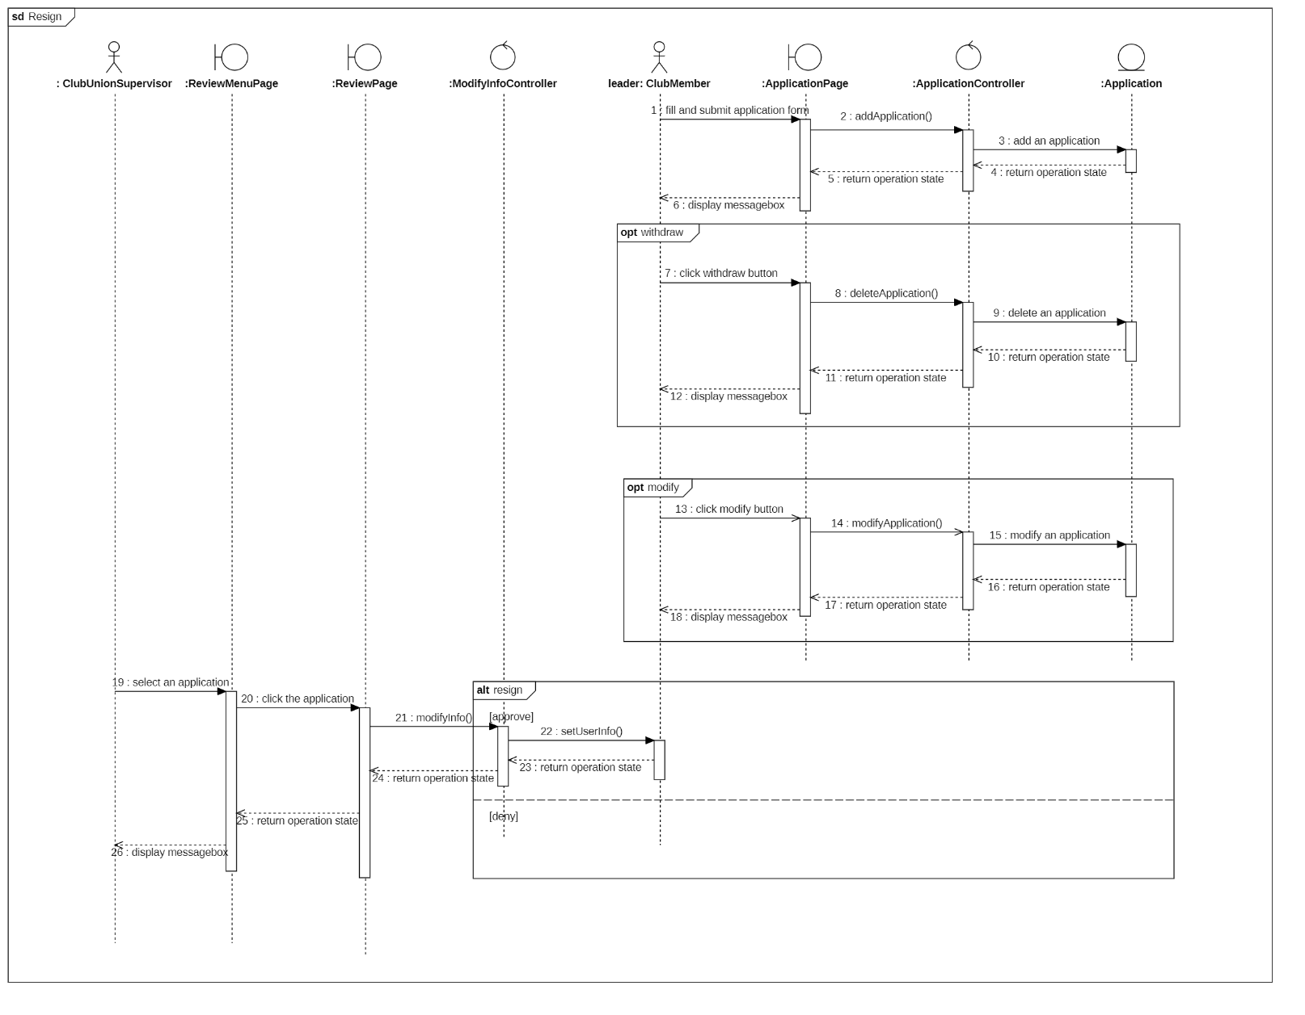
社团人事变更系统
时序图
左图是社团负责人申请卸任和社团联审核申请的时序图。
Notes:
负责人通过展现层提供的界面填写申请信息，然后经由中间业务层，调用数据访问层的控制类实现对底层申请信息数据库的操作。最后页面向负责人展现操作结果。
与上述过程类似，社团联通过界面展现的信息，决定同意或拒绝申请。递交的结果通过中间业务层，调用控制类实现对底层申请信息，社团成员信息等数据库的操作。

Slide 33
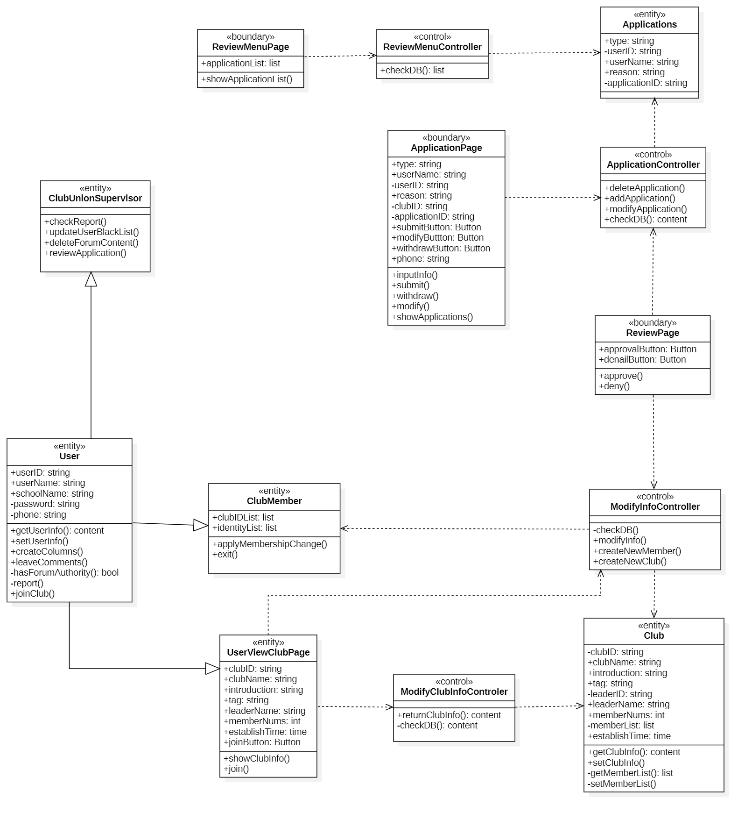
社团人事变更系统
类图
左图是本系统的类图
Notes:
核心数据包括用户，社团，社团联，申请信息实体类，根据业务逻辑建立的控制类以及为用户交互设计的边界类。

Slide 34
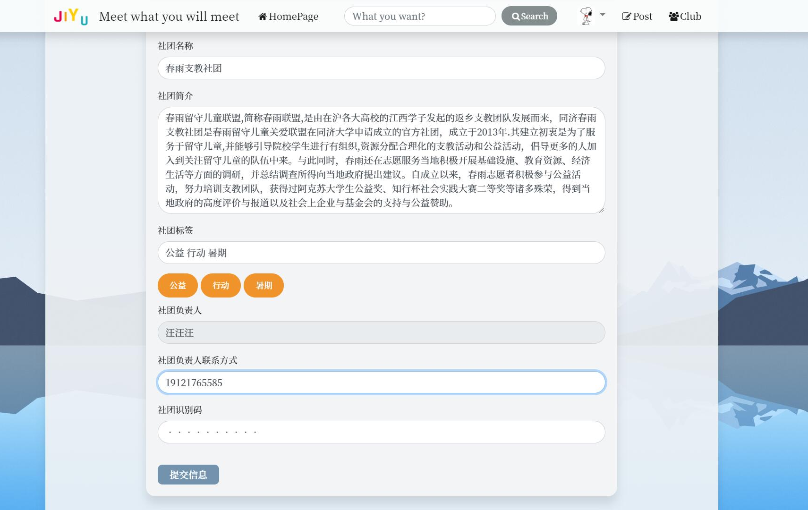

03
系统分析
社团变更系统
社团负责人可以通过本系统对社团基本资料等信息进行修改。
此外，普通用户还可以申请创建社团。

Slide 35
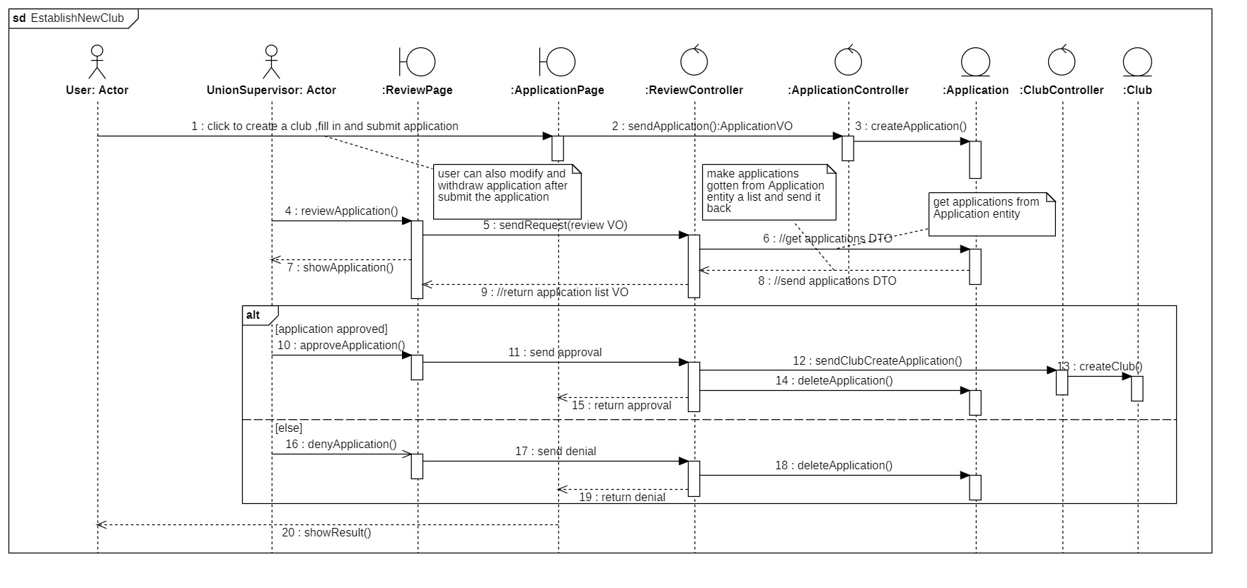
社团变更系统
建立新社团时序图
左图是用户建立新社团的时序图
Notes:
用户通过应用层提供的网页接口对建立社团进行申请，再由控制类对底层数据库进行修改，社团联通过审核界面以及底层业务逻辑实现对申请的审核，最终申请页面向用户反馈最终的结果。

Slide 36
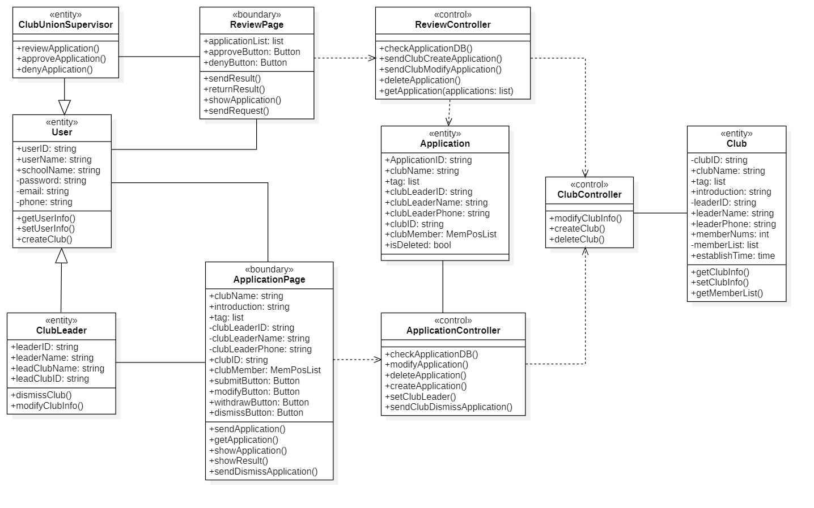
社团变更系统
社团变更系统类图
左图是本系统的类图
Notes:
根据时序图的逻辑，我们围绕用户、社团负责人以及社团联三个实体类进行类图的设计，包括实现网页的边界类、实现数据对接的控制类和控制底层数据的实体类。

Slide 37
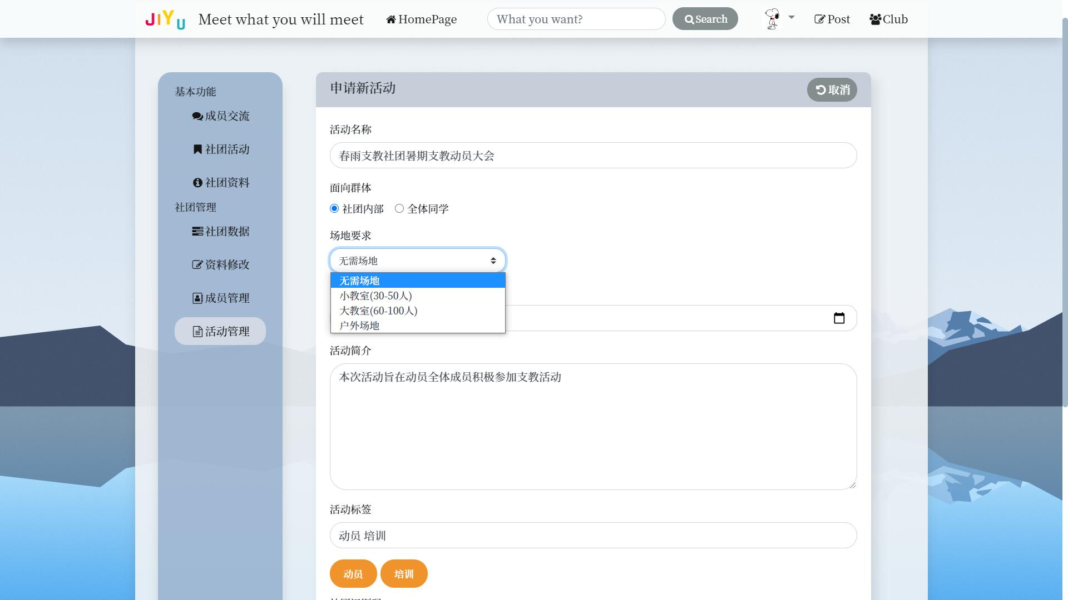
03
系统分析
活动组织系统
社团部长可以通过活动板块管理与开展活动，普通成员可以参与活动与做活动志愿者
Notes:
社团部长可以通过活动板块管理开展活动，在社团联审核活动并刊登宣传后，普通同学与社团成员可以参加活动或作为活动志愿者

Slide 38
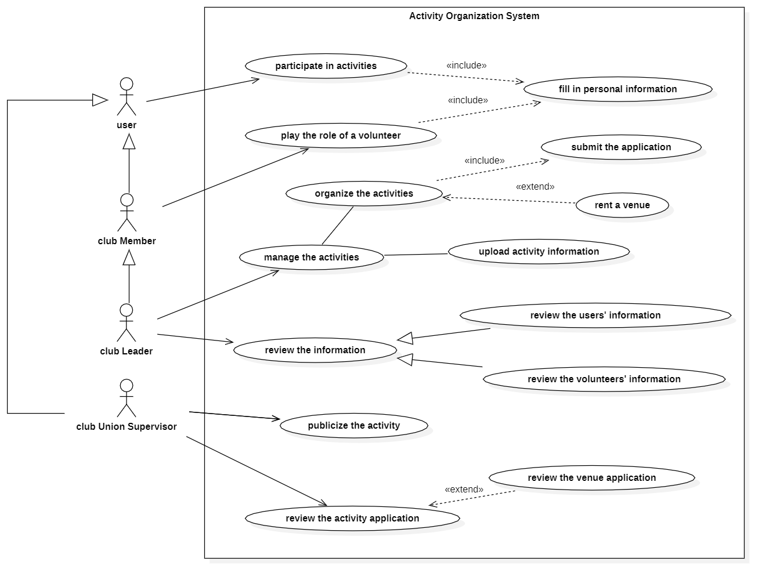
活动组织系统
用例图
左图为本系统的用例图，主要包括活动参与、活动组织与活动审核等用例
Notes:
左图为本系统的用例图，其中主要包括参与活动、组织活动与审核活动等用例

Slide 39
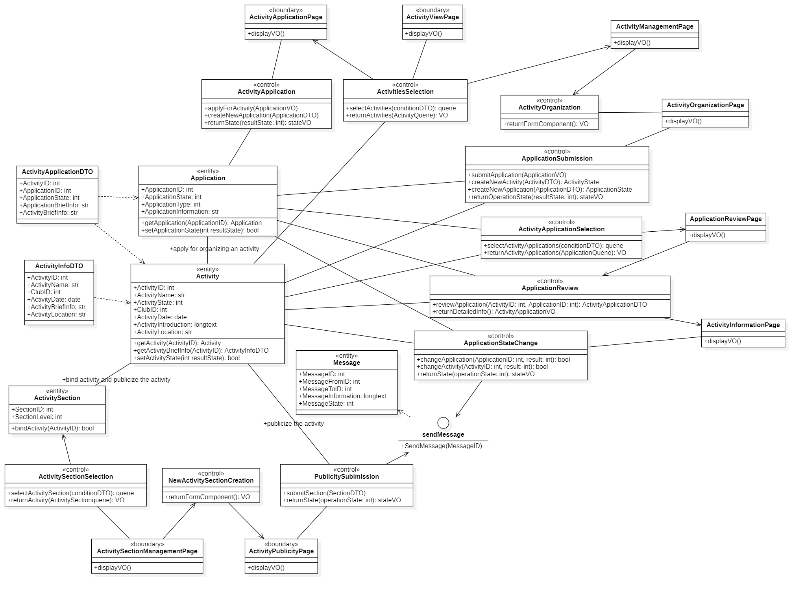
活动组织系统
类图
左图是本系统的类图
Notes:
左图为活动组织系统的类图，其中核心数据类为活动类、申请类、消息类以及活动板块类，围绕实体类根据一系列业务逻辑建立相关的控制类，最后根据交互建立相关边界类

Slide 40
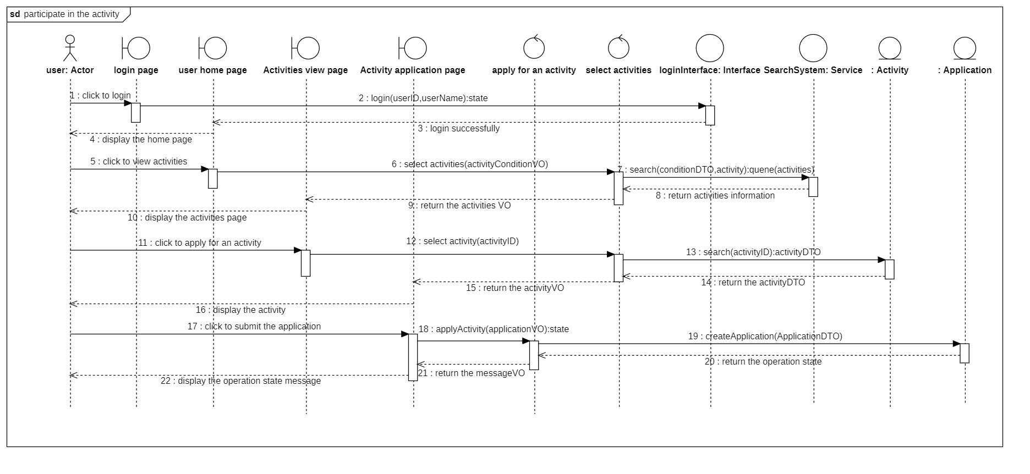
活动组织系统
时序图
用户参与活动报名的时序图
Notes:
左图为用户参与活动的时序图，在用户主页后选择活动板块跳转到活动浏览界面，在选择某一个活动后可以浏览详细信息选择申请报名，提交完成后经过审核即可参加活动

Slide 41
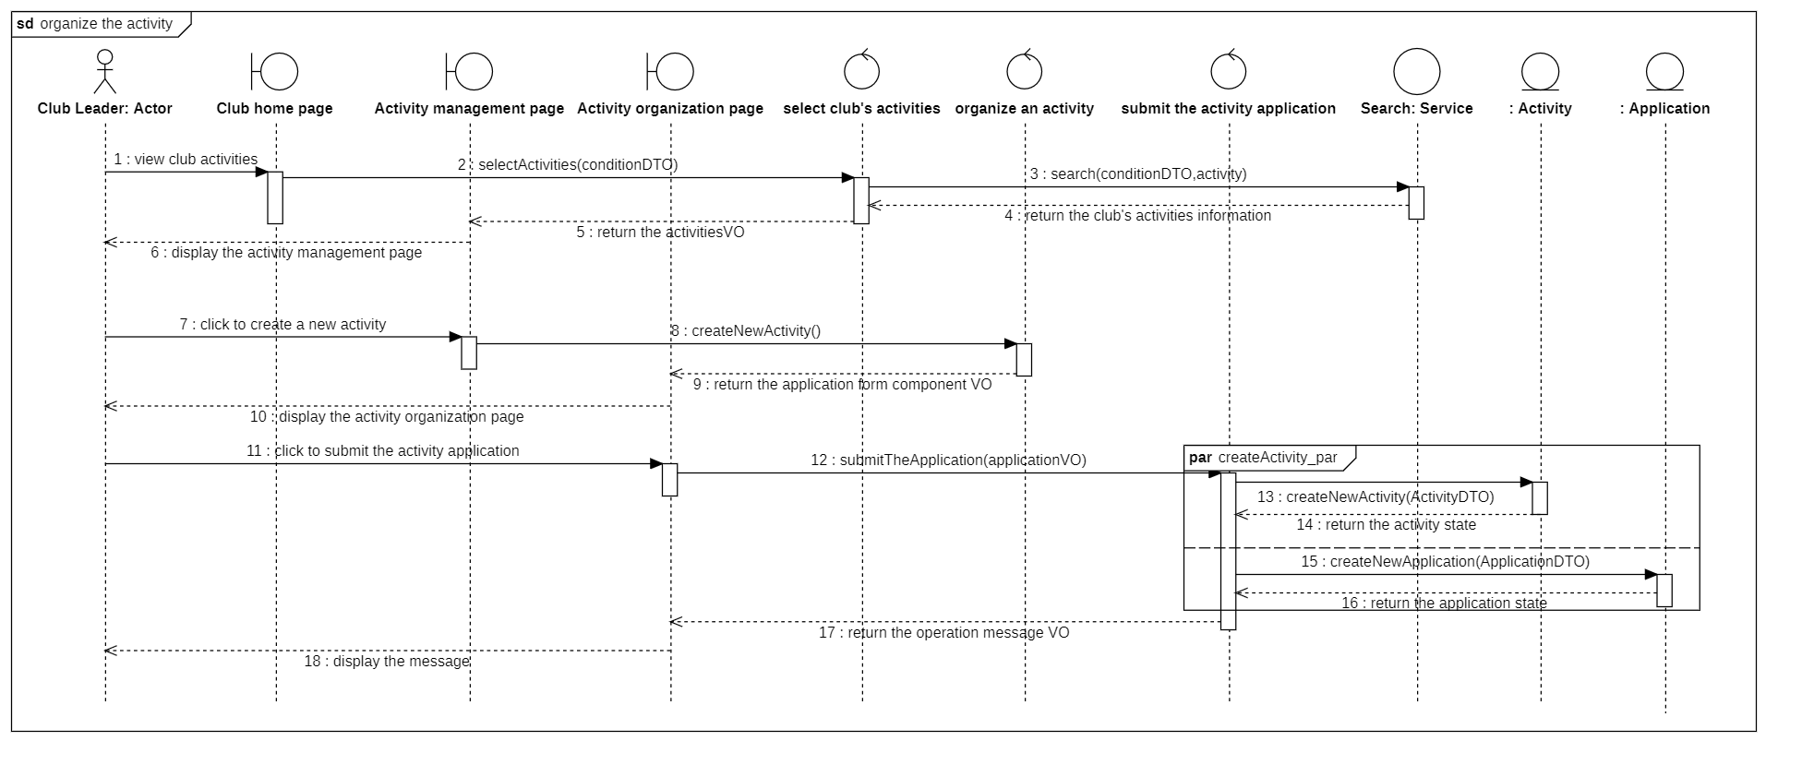
活动组织系统
时序图
社团负责人组织新活动时序图
Notes:
左图为社团负责人组织新活动的时序图，其中社团负责人在活动管理界面选择添加新活动，填写提交申请信息后经过社团联审核即可选择开展活动

Slide 42

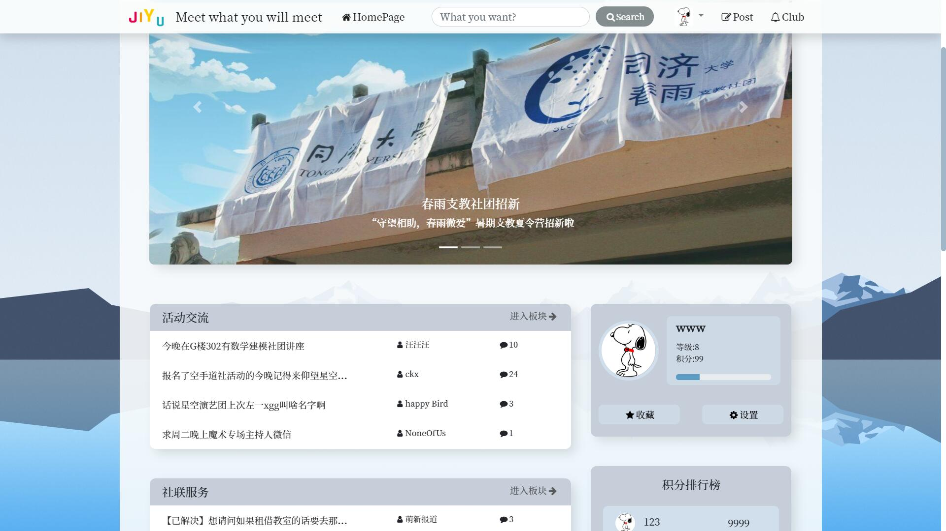
03
系统分析
在线论坛系统
在这个系统中，用户可以浏览网页界面，进行论坛互动。系统同时设有举报机制来维护健康绿色的论坛网络环境

Slide 43
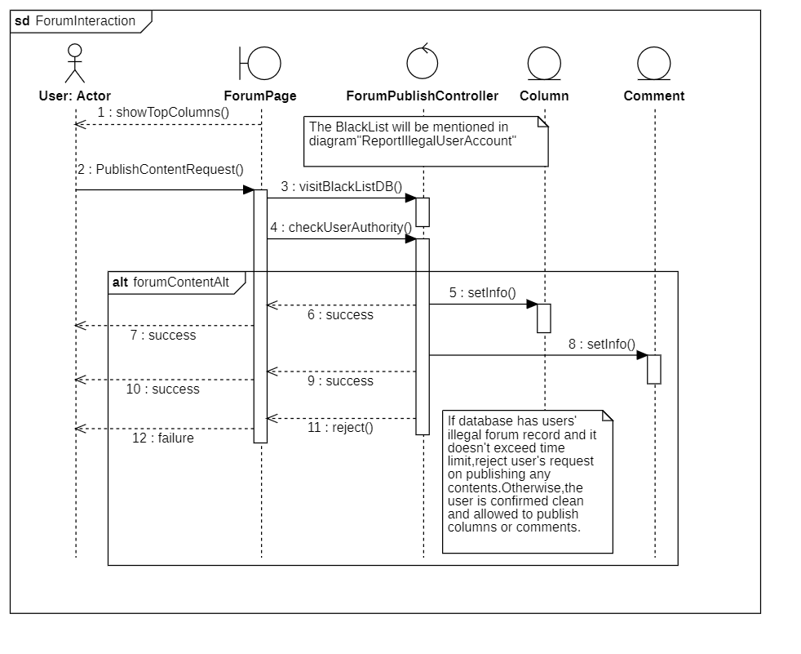
03
在线论坛系统
论坛互动时序图
左图是时序图。用户可以在论坛中发表专栏或在专栏下发表评论。
Notes:
在论坛互动用例中，用户通过架构中应用层提供的论坛网页接口发表论坛专栏或在专栏下发表评论，此时由数据访问层访问黑名单数据库，允许无非法记录用户发表内容，驳回有非法记录用户的论坛互动请求

Slide 44
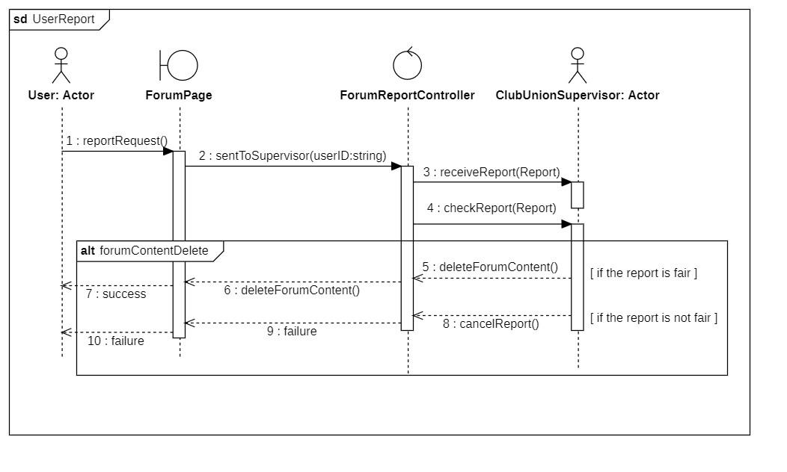
在线论坛系统
用户举报用例时序图
左图是时序图。用户可对非法内容提出举报。社团联审核并根据举报情况作出反应
Notes:
而这个非法记录的来源主要是用户对不良内容的举报。在举报时序图中，用户通过应用层网页接口提出举报，由控制类传递给社团联审核。社团联再根据举报内容驳回不合理的举报或删除认定的非法内容

Slide 45
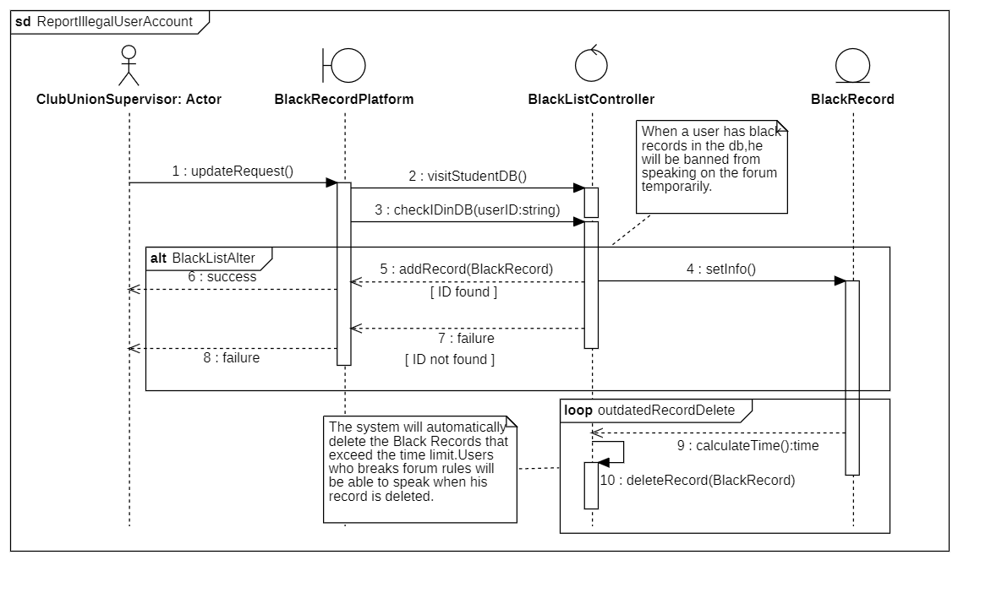
在线论坛系统
社团联上传非法账号时序图
左图是本系统的类图。社团联使用者将非法用户账号上传至数据库
Notes:
删除的同时，社团联将发表非法言论的用户信息通过黑名单平台界面上传，通过ID认证后由数据访问层添加入前面所提到的黑名单数据库。同时系统将定期删除非法账号的记录，用户不会被永久封禁发言。

Slide 46
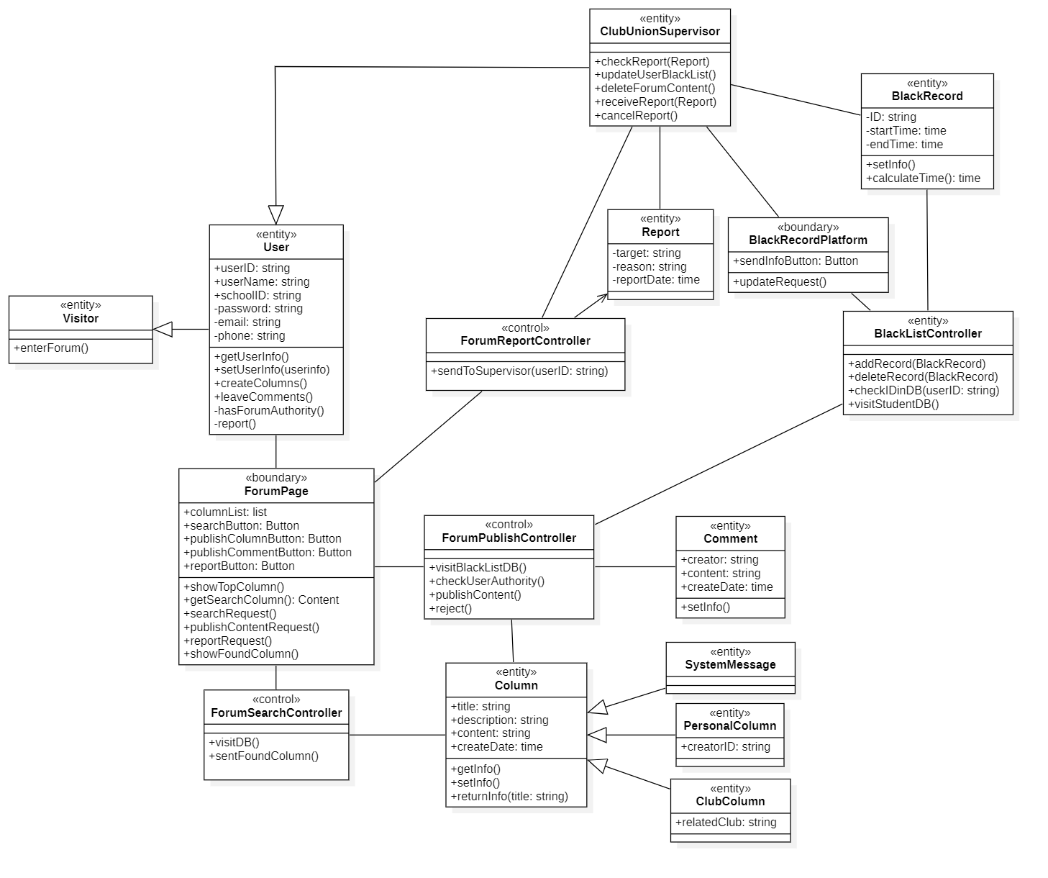
在线论坛系统
类图
左图是本系统的类图
Notes:
根据时序图的逻辑，我们围绕访客、用户以及社团联三个实体类进行类图的设计，包括实现论坛网页、黑名单平台的边界类、实现数据对接、访问的控制类以及专栏、评论、举报、黑名单信息的核心数据类型。

Slide 47
界面展示

Slide 48


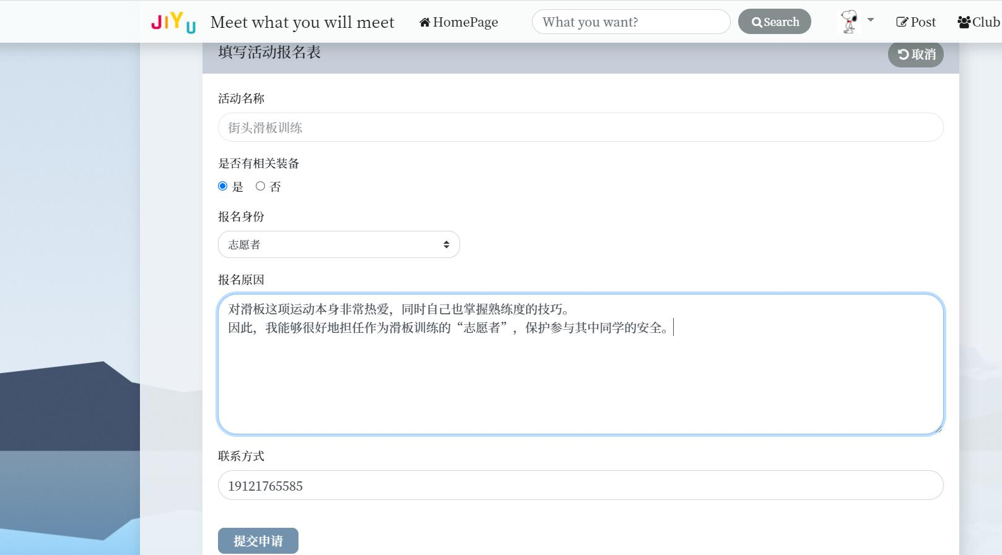
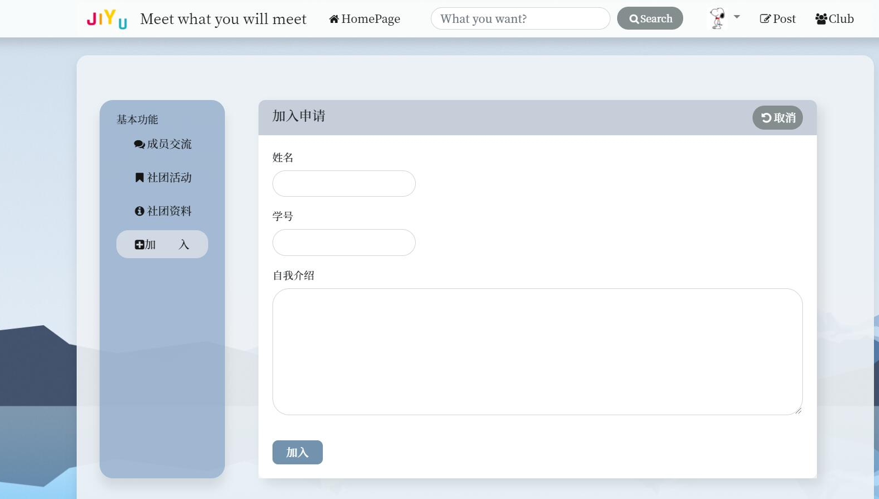
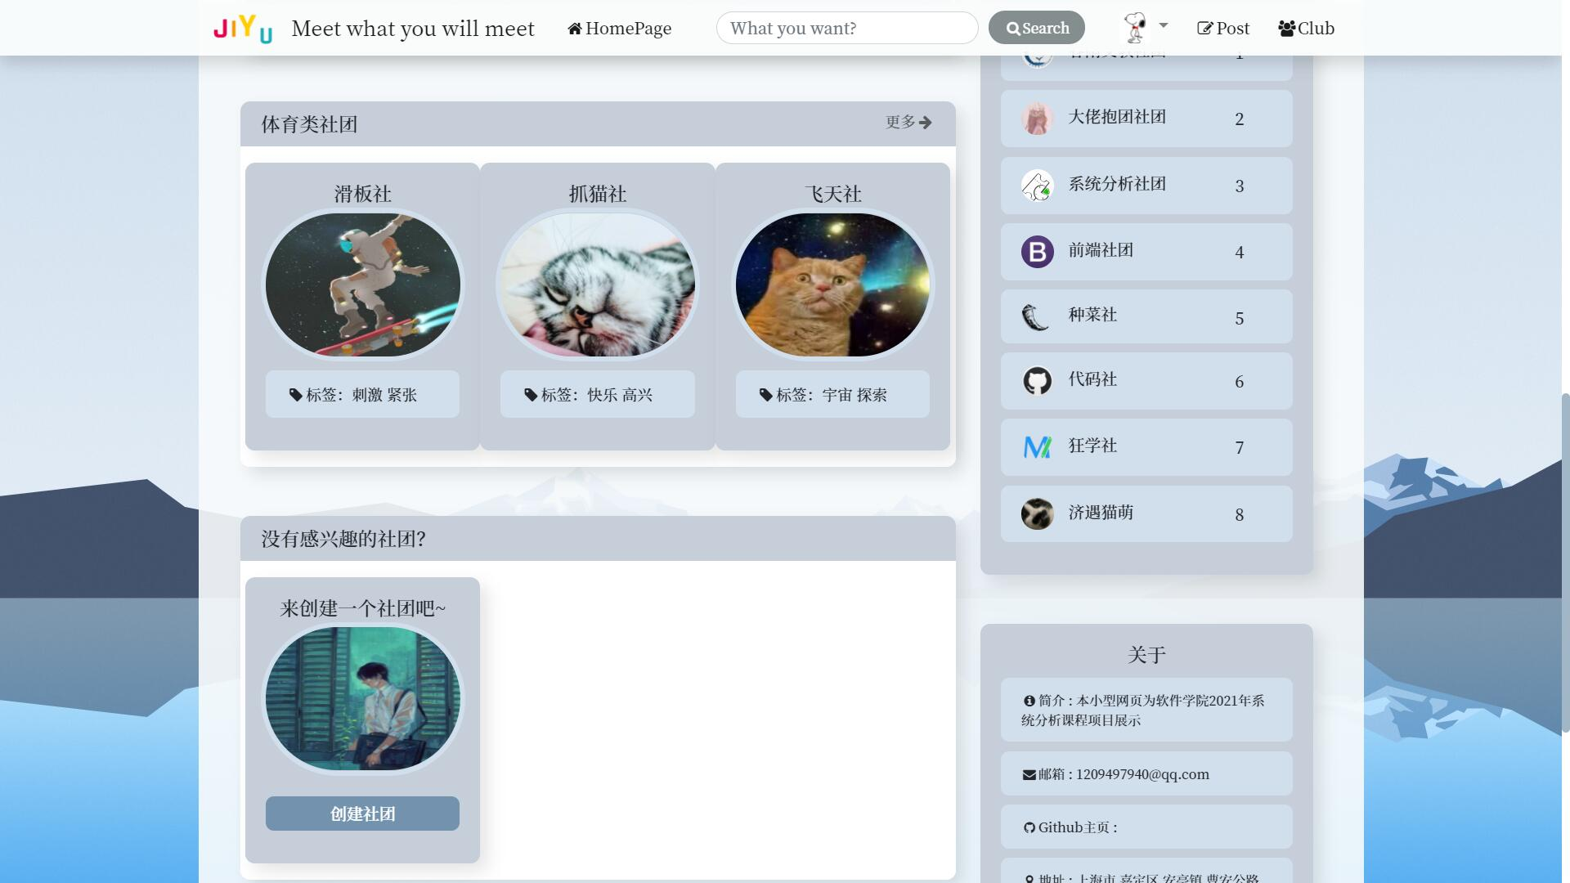
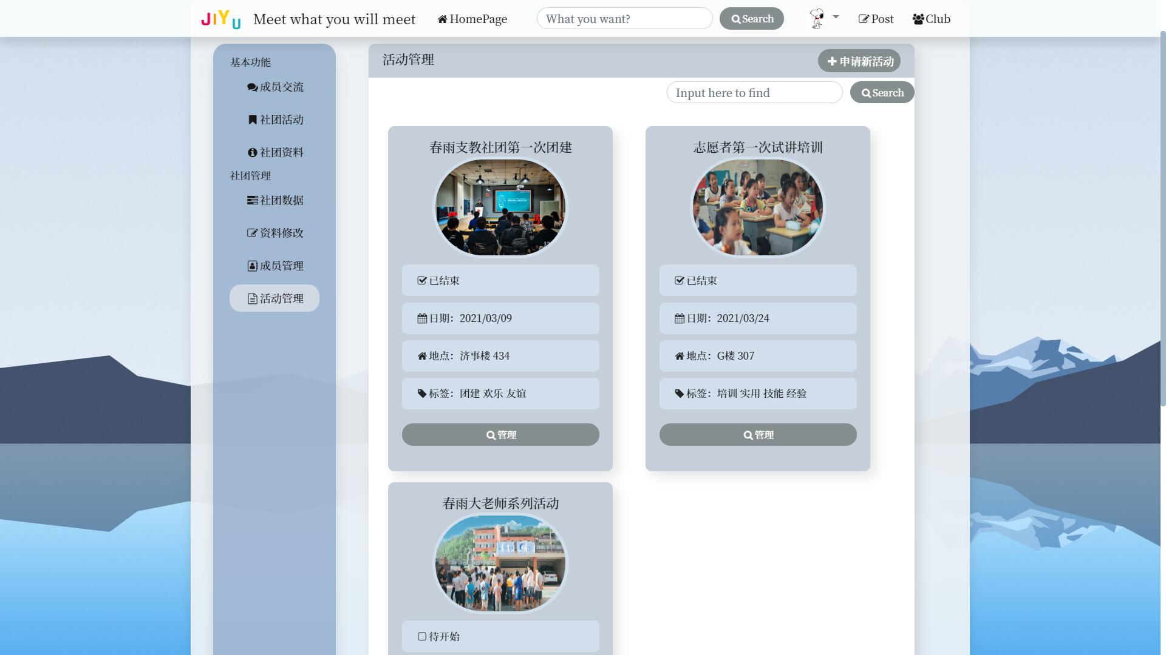
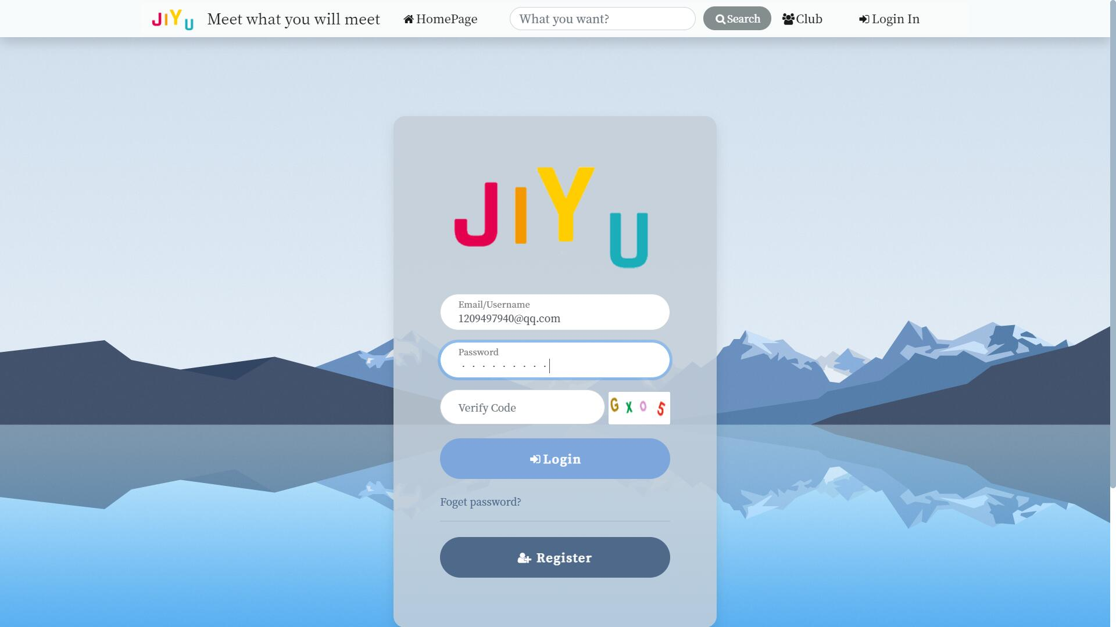
04
界面展示

Slide 49
04
界面展示

Slide 50
感谢指正

